Slide 1
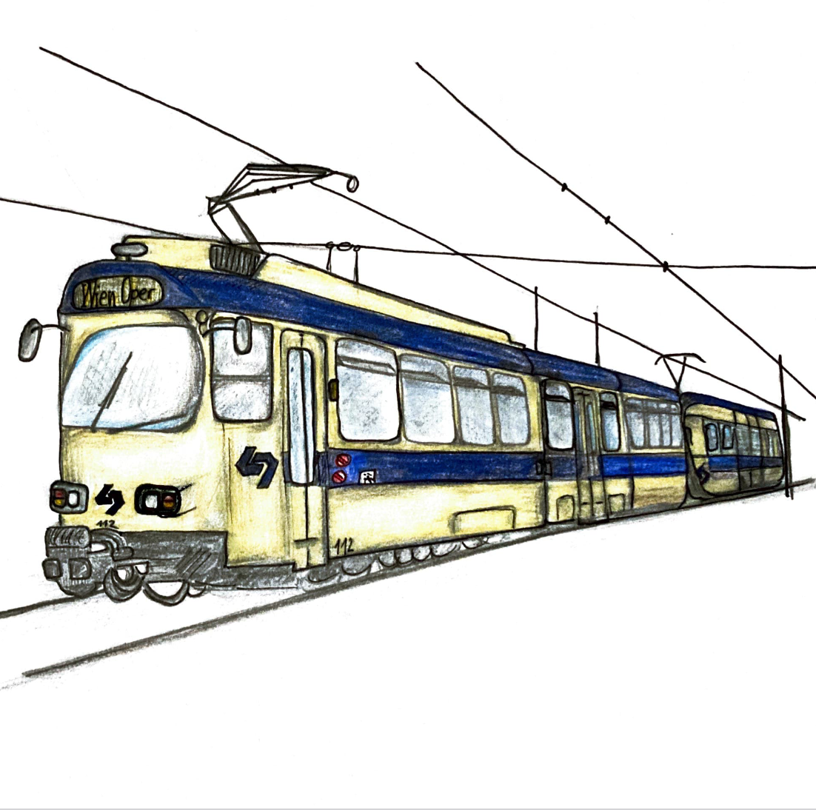
Badner Bahn

Slide 2
Geschichte:
Die Badner Bahn war nicht von Anfang an eine Strecke. Sie entwickelte sich aus verschiedenen Streckenabschnitten. Am 29. September 1886 wurde eine Dampfstraßenbahnstrecke von Wien nach Wiener Neudorf eröffnet. Diese diente hauptsächlich dem Gütertransport zu den Ziegelfabriken Wiens.
Die Verlängerung der Badner Bahnstrecke fand am 11. Mai 1899 von Leesdorf bis Guntramsdorf statt. Sie wurde als elektrische Bahn in Betrieb genommen und zweigleisig geführt.
Anschließend wurde die Ringlinie in Baden, sowie die Zweiglinie von Wienersdorf nach Traiskirchen-Aspangbahnhof eröffnet.
Seit dem 1. Mai 1907 wird die gesamte Stecke von der Wiener-Oper bis Badner-Josefplatz elektrisch betrieben.

Slide 3
Glossar:
Gütertransport: Als Güterverkehr wird im Verkehrswesen der
außerbetriebliche Transport von Gütern und Tieren auf
den Transport- und Verkehrswegen Straße, Schiene,
Wasser und Luft bezeichnet.
Betriebsbahnhof: Betriebsbahnhöfe, sind jene Bahnhöfe, die
ausschließlich betriebliche Aufgaben haben. Im
Gegensatz zu den Personen- und Güterbahnhöfen
haben sie keinen öffentlichen Zugang, oder ein früher
vorhandener Zugang wurde aufgehoben.

Slide 4
Wissenswertes:
Es gibt drei Betriebsbahnhöfe → Wien Wolfganggasse
→ Wien Inzersdorf
→ Baden Leesdorf
Arbeiten und regelmäßige Hauptuntersuchungen werden in der Hauptwerkstätte der Wiener Linien durchgeführt.

Slide 5
Die Folgen des Krieges:
Während des Zweiten Weltkrieges (1939 -1945) gab es zahlreiche Bombenangriffe. Es wurden die Gleise und der Bahnhof in Vösendorf zerstört.
Nach dem Krieg waren sowjetische Soldaten in Baden untergebracht. Diese halfen die Badner Bahn aufzubauen.

Slide 6
Fahren mit der Badner Bahn:
Um mit der Badner Bahn fahren zu können benötigt man ein gültiges Ticket. Wer ohne ein solches Ticket in die Bahn steigt fährt „schwarz“. Die Fahrgäste werden regelmäßig kontrolliert. Hier können die Fahrgäste nicht nur nach dem Ticket, sondern auch nach einem gültigen Ausweis gefragt werden. Sollte ein Fahrgast kein gültiges Ticket vorweisen können, muss dieser eine Strafe in Höhe von mehr als 100 Euro bezahlen.

Slide 7
Quellen:
Wiener Lokalbahnen AG (2011): Festschrift 125 Jahre Lokalbahnstrecke Wien – Wiener Neudorf.
Wiener Lokalbahnen AG (2020), Url: https://www.wlb.at/eportal3/ Stand: 14.12.2020
Video zur Berufsbeschreibung des Fahrdienstleiters: Wiener Lokalbahnen AG (2020), Url: Stand:
https://www.wlb.at/eportal3/ep/channelView.do/pageTypeId/71527/channelId/-52028 16.12.2020
https://de-academic.com

